Slide 1
Финансовый университет при Правительстве РФ
КУРСОВАЯ РАБОТА
Разработка автоматической диалоговой системы на основе языковой модели для анализа экономических новостей
Выполнил: Прудиев Алексей Сергеевич
Группа: ПМ23-4
Руководитель: доцент Романова Екатерина Владимировна
Москва, 2026
Прудиев Алексей Сергеевич · ПМ23-4 · 1/15

Slide 2
Актуальность
Экономические новости требуют быстрого поиска, фильтрации и интерпретации
Введение: актуальность
Поток экономических новостей слишком велик для ручного анализа.
Одно событие может по-разному влиять на рынок, компанию или сектор.
Пользователю нужен ответ на естественном языке, но с проверяемыми источниками.
Система объединяет retrieval, ML-оценку влияния и аналитический вывод.
50 000
3
10 000
новостей FNSPID
модели анализа
документов в прогнозе
новости
вопрос
поиск
ML-анализ
ответ
прогноз
Прудиев Алексей Сергеевич · ПМ23-4 · 2/15

Slide 3
Цель и задачи
Цель: разработать диалоговую систему для анализа экономических новостей
Введение: цель и задачи
Цель работы
Задачи
Создать систему, которая принимает вопрос пользователя, находит релевантные экономические новости, оценивает их влияние и формирует ответ с источниками.
Подготовить датасет FNSPID и постановку ML-задачи.
Сравнить три модели классификации влияния.
Реализовать retrieval и RAG-ответ по источникам.
Подключить внешнюю языковую модель для аналитического вывода.
Собрать веб-интерфейс и микросервисную backend-архитектуру.
Прудиев Алексей Сергеевич · ПМ23-4 · 3/15

Slide 4
Данные и постановка задачи
FNSPID используется как корпус экономических новостей для обучения и анализа
Методы и результаты
50 000
3
train / val / test
строк в датасете
класса влияния
разделение выборки
Элемент
Описание
Объект анализа
экономическая новость
Вход модели
заголовок и полный текст новости
Целевая переменная
positive / neutral / negative
Проблема данных
шумная разметка и дисбаланс классов
Ключевая метрика
macro F1, так как важны все классы
Классификация используется не изолированно: ее результат входит в RAG-ответ и тематический прогноз.
Прудиев Алексей Сергеевич · ПМ23-4 · 4/15

Slide 5
ML-модели и метрики
Сравниваются простая, семантическая и легкая нейросетевая модель
Методы и результаты
Модель
Идея
Зачем нужна
tfidf-logreg
TF-IDF + Logistic Regression
быстрый и объяснимый baseline
embedding-logreg
embeddings + Logistic Regression
проверка семантических признаков
tiny-transformer-classifier
легкий transformer
нейросетевой вариант с малым потреблением ресурсов
Accuracy показывает общую долю верных классификаций.
Macro F1 показывает качество по каждому классу и важен при дисбалансе.
Inference time нужен, чтобы оценить применимость модели в интерактивной системе.
Прудиев Алексей Сергеевич · ПМ23-4 · 5/15

Slide 6
Результаты моделей
Лучшее качество показала TF-IDF + Logistic Regression
Методы и результаты
Модель
Test accuracy
Test macro F1
Роль
tfidf-logreg
0.785
0.717
лучшая baseline-модель
embedding-logreg
0.594
0.515
семантический baseline
tiny-transformer-classifier
0.488
0.352
легкая нейросетевая модель
TF-IDF + Logistic Regression стала наиболее устойчивой baseline-моделью.
Качество ограничено шумом разметки, дисбалансом классов и сложностью экономического контекста.
Выбранный baseline рационален для текущего RAG-сценария: он быстрый, объяснимый и воспроизводимый.
Лучший Test macro F1: 0.717 · тематических групп в прогнозе: 2 716
Прудиев Алексей Сергеевич · ПМ23-4 · 6/15

Slide 7
ML/RAG-пайплайн
Ответ формируется по найденным новостям, а не как абстрактная генерация
Методы и результаты
вопрос
поиск
источники
ML-оценка
LLM/API
ответ
Шаг
Результат
Поиск
top-k релевантных новостей из Qdrant
Анализ
impact, confidence и объяснение для источников
RAG
ответ строится по найденному контексту
Прогноз
языковая модель формирует сценарный вывод по фактам
Прудиев Алексей Сергеевич · ПМ23-4 · 7/15

Slide 8
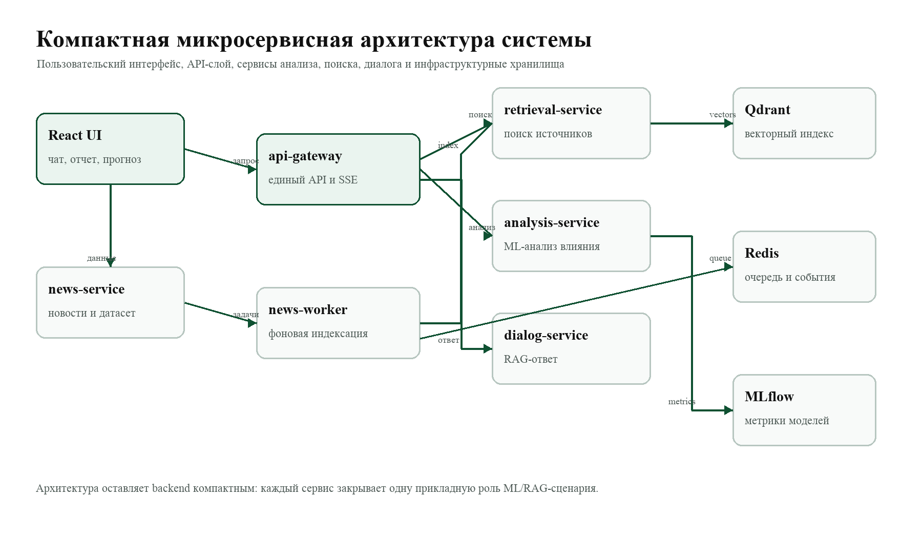

Микросервисная архитектура
Сервисы разделяют UI, поиск, анализ, диалог и работу с данными
Методы и результаты
Архитектура оставляет ML-часть наблюдаемой: можно отдельно проверить данные, retrieval, классификацию и итоговую генерацию.
Прудиев Алексей Сергеевич · ПМ23-4 · 8/15

Slide 9
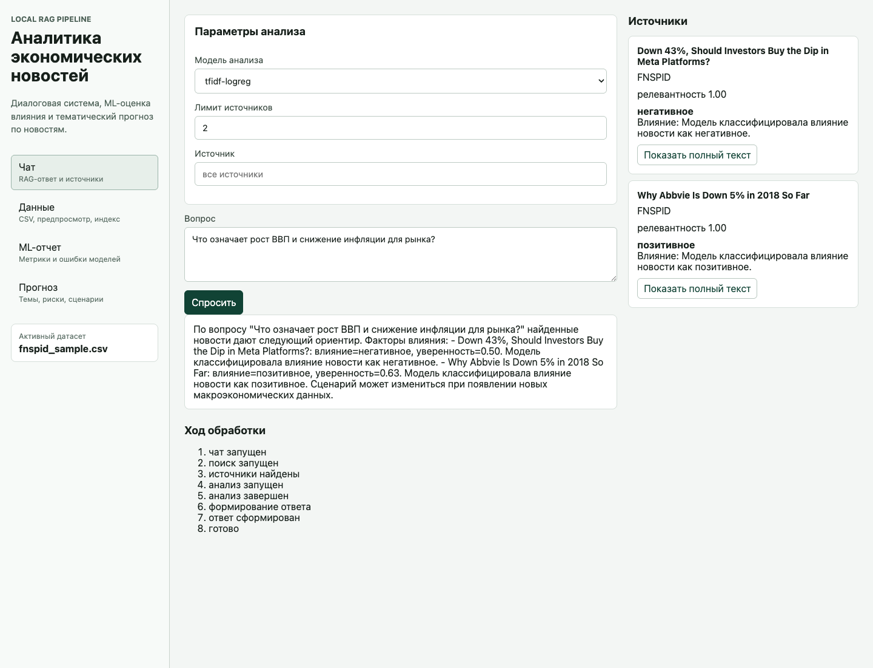
Страница чата
Пользователь получает ответ, источники и ход обработки запроса
Методы и результаты
Вопрос задается на естественном языке.
Ответ строится по найденным новостям.
Источники показываются рядом с оценкой релевантности и ML-сигналом.
Timeline делает обработку запроса прозрачной.
Прудиев Алексей Сергеевич · ПМ23-4 · 9/15

Slide 10
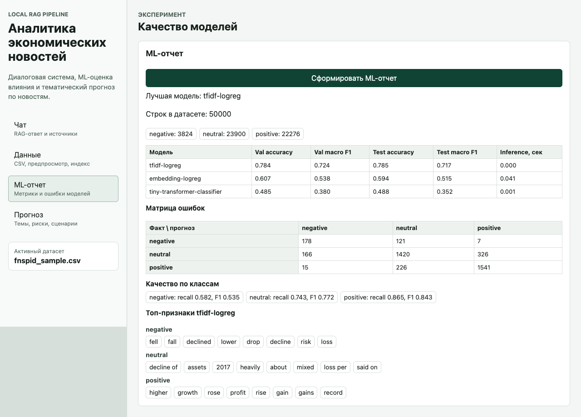
Страница ML-отчета
Отчет показывает качество моделей и объясняет выбор baseline
Методы и результаты
Сравниваются три модели на одном test split.
Отображаются accuracy, macro F1 и скорость инференса.
Матрица ошибок помогает понять слабые классы.
Top-признаки показывают интерпретируемость TF-IDF baseline.
Прудиев Алексей Сергеевич · ПМ23-4 · 10/15

Slide 11
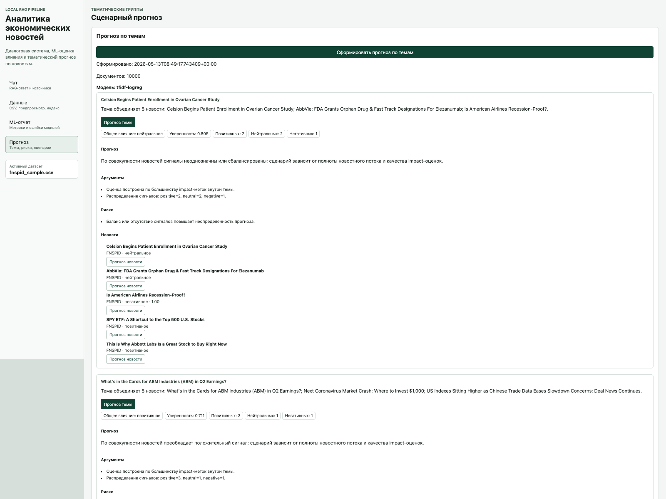
Страница прогноза
Система объединяет новости по темам и формирует сценарный вывод
Методы и результаты
Прогноз строится по 10 000 документам.
Найдено 2 716 тематических групп.
Для группы учитываются сигналы нескольких моделей.
Подключаемая языковая модель формулирует прогноз по фактам из новостей.
Прудиев Алексей Сергеевич · ПМ23-4 · 11/15

Slide 12
Инженерная реализация
Backend поддерживает ML-сценарий, не подменяя исследовательскую часть
Методы и результаты
FastAPI + asyncio
DDD и слои
Protocol + Dishka
Qdrant
асинхронные API и потоковые ответы через SSE
domain, application, infrastructure, presentation, main
интерфейсы и сборка зависимостей без жесткой связности
векторный индекс для retrieval-поиска
Redis + Taskiq
MLflow
React UI
фоновые задачи индексации и событийная обработка
метрики, эксперименты и артефакты моделей
чат, данные, ML-отчет и прогноз
Главная идея: backend организует надежный путь данных от корпуса к ответу, а ML-компоненты остаются проверяемыми через отчет и метрики.
Прудиев Алексей Сергеевич · ПМ23-4 · 12/15

Slide 13
Ограничения и улучшения
Качество моделей можно повышать за счет данных, параметров и более сильных признаков
Методы и результаты
Текущие ограничения
Что улучшать
Разметка экономического влияния может быть шумной.
Классы распределены неравномерно.
Маленький transformer ограничен размером и режимом обучения.
Retrieval-качество нужно оценивать отдельно от классификации.
Очистка и уточнение спорной разметки.
Балансировка классов и подбор гиперпараметров.
Более сильные embeddings и transformer-модель.
Добавление признаков: сектор, компания, дата и источник.
Прудиев Алексей Сергеевич · ПМ23-4 · 13/15

Slide 14
Заключение
Реализована диалоговая ML-система для анализа экономических новостей
Заключение
Получено
Вывод
Подготовлен датасет FNSPID на 50 000 новостей.
Сравнены три модели классификации влияния.
Реализованы retrieval, RAG-ответ, ML-отчет и прогноз.
Собрана микросервисная система с React UI.
Цель работы достигнута.
Лучший baseline: TF-IDF + Logistic Regression.
Система показывает полный путь: данные, модели, источники, ответ и прогноз.
Проект соответствует теме курсовой работы.
Итог: проект объединяет диалоговый интерфейс, ML-анализ экономических новостей и подключаемую языковую модель.
Прудиев Алексей Сергеевич · ПМ23-4 · 14/15

Slide 15
Источники
Датасет, статьи и документация используемых технологий
Список источников
Dong Z. et al. FNSPID: A Comprehensive Financial News Dataset in Time Series. URL: https://arxiv.org/abs/2402.06698
FNSPID: A Comprehensive Financial News Dataset in Time Series : dataset. URL: https://huggingface.co/datasets/beachside1234/FNSPID
Pedregosa F. et al. Scikit-learn: Machine Learning in Python. URL: https://arxiv.org/abs/1201.0490
Scikit-learn documentation. URL: https://scikit-learn.org/stable/
Paszke A. et al. PyTorch: An Imperative Style, High-Performance Deep Learning Library. URL: https://arxiv.org/abs/1912.01703
Wolf T. et al. HuggingFace's Transformers: State-of-the-art Natural Language Processing. URL: https://arxiv.org/abs/1910.03771
Lewis P. et al. Retrieval-Augmented Generation for Knowledge-Intensive NLP Tasks. URL: https://arxiv.org/abs/2005.11401
Qdrant documentation. URL: https://qdrant.tech/documentation/
FastAPI documentation. URL: https://fastapi.tiangolo.com/
MLflow documentation. URL: https://mlflow.org/docs/latest/
Прудиев Алексей Сергеевич · ПМ23-4 · 15/15

